Slide 1
Jogo de Xadrez
Grupo 5:
- Brendo Costa, Gabriel Basilio, Glauber Guimarães, Gusttavo Locatelli
João Victor, Lucas Panaro
Repositório:
- https://github.com/BrendoCosta/trabalho-gpms

Slide 2
Escopo do Produto
Iremos desenvolver um jogo de xadrez 2d, para apenas 1 jogador, onde o mesmo terá como escolher entre jogar com as peças brancas e com as peças pretas. A cor não escolhida será adotada pelo computador, também referido como AI.
Respeitar as regras básicas do xadrez, como o movimento em L dos cavalos, na diagonal dos bispos, etc.
Avisar quando o Rei estiver em check, e ser finalizado ao acontecer um check mate.
Rodar, preferencialmente, independente de um Sistema Operacional específico.
Possibilidade de salvar o jogo atual e carregá-lo posteriormente.

Slide 3
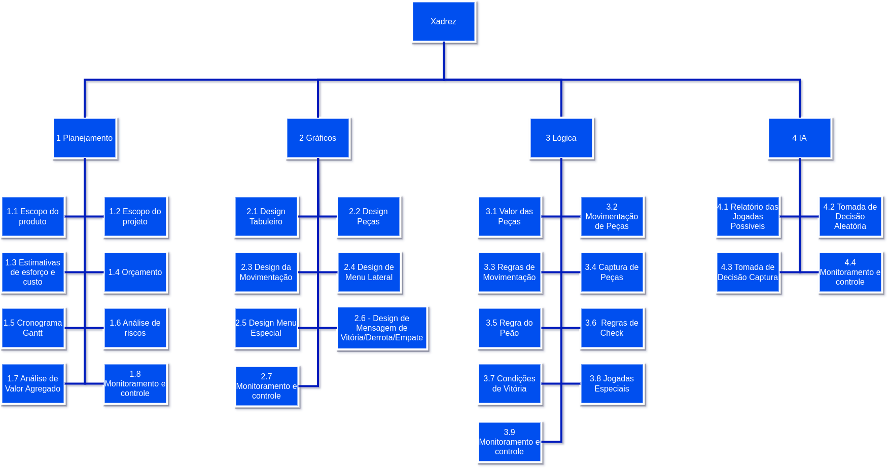
EAP

Slide 4
EAP

Slide 5
EAP

Slide 6
Estimativa de esforço - Resumo
Pontos Função Não Ajustados (PFNA) = 67
Milhares de linhas de código (KLOC) = 2680
Esforço = 9,05 Homem-mês
Duração = 5,4 Meses
Custo Mão de Obra (R$3000,00 por pessoa) = R$27.150,00
Custo Capital: Não há necessidade de nenhum recurso capital
Custo Consumo: Não há necessidade de nenhum recurso de consumo
Custo de Planejamento: R$ 6.000,00
Custo total: R$ 33.150,00
Margem de Lucro 20% = 33150,00 * 0,2 = R$ 6.630,00
Valor do orçamento: R$ 39.780,00

Slide 7
Estimativa de esforço
Entradas Externas:
Movimento de peças pelo jogador humano - Alta complexidade
16 ou mais campos(peças) - 3 ou mais entidades(peça, tabuleiro, jogador…)
Menu Lateral - Baixa complexidade
1 a 4 campos(opções) - 3 ou mais entidades(sistema)

Slide 8
Estimativa de esforço
Saídas Externas:
Tabuleiro de xadrez renderizado - Média complexidade
1 a 5 campos(tela) - 5 ou mais entidades(sistema)
Mensagens de status - Baixa complexidade
1 a 5 campos(poppup) - 0 ou 1 entidade(jogador)

Slide 9
Estimativa de esforço
Arquivos Lógicos Internos:
Jogador - Baixa complexidade
1 a 19 campos - 2 a 5 entidades
Tabuleiro - Média complexidade
1 a 19 campos - 6 ou mais entidades
Peça - Média complexidade
1 a 19 campos - 6 ou mais entidades
IA - Alta complexidade
20 a 50 campos - 6 ou mais entidades
Partida - Baixa complexidade
1 a 19 campos - 2 a 5 entidades

Slide 10
Estimativa de esforço
Entradas Externas: 3 + 6 = 9
Saídas Externas: 4 + 5 = 9
Consultas Externas: 0
Arquivos Lógicos Internos = (2 x 7) + (2 x 10) + 15 = 49
Arquivos Lógicos Externos = 0
Total de pontos de função (PFNA) = 9 + 9 + 49 = 67

Slide 11
Estimativa de esforço
Total Ajustes = 20 Pontos
PF = 67 * 0,65 + 0,01*20 = 43,75
Usando 40 LOC por PFNA, temos
67 * 40 = 2,680 KLOC
Utilizando COCOMO:
Esforço = 3 * (2,680 ^ 1,12) = 9,05 homem-mês
Duração = 2,5 * (9,05 ^ 0,35) = 5,4 Meses = 162 dias

Slide 12
Riscos e mitigações
Risco: Conhecimento prévio insuficiente
Probabilidade de ocorrência: 20%
Impacto: 1
Exposição (impacto x probabilidade): 0,2
Contenção: Pedir ajuda ao professor, pedir ajuda a outro aluno, pedir ajuda a alguém externo
Contingência: Reduzir escopo, simplificar projeto

Slide 13
Riscos e mitigações
Risco: Não rodar no computador do professor
Probabilidade de ocorrência: 20%
Impacto: 1
Exposição (impacto x probabilidade): 0,2
Contenção: Containerized aplicação (Docker, ou similar), Disponibilizar online através de site ou VM
Contingência: Descrever no readme configurações necessárias e como instalar

Slide 14
Riscos e mitigações
Risco: Atraso em Entregas
Probabilidade de ocorrência: 20%
Impacto: 1
Exposição (impacto x probabilidade): 0,2
Contenção: Entregas pequenas e frequentes, Monitoramento e controle
Contingência: Pair programing para auxílio na tarefa, alocar mais pessoas para a tarefa atrasada, apresentar última versão funcional

Slide 15
Priorização dos Riscos
Nome | Exposição | Prioridade
Atraso em Entregas | 0,2 | Média
Conhecimento prévio insuficiente | 0,2 | Média
Não rodar no computador do professor | 0,2 | Média
BUG | 0,1 | Baixa
Perda de Dados Local | 0,1 | Baixa
Plágio | 0,05 | Baixa
Abandono de Integrante | 0,03 | Baixa
Falta na Apresentação | 0,03 | Baixa
Falta na Reunião | 0,02 | Baixa
Briga na Equipe | 0,02 | Baixa
Problema de Infraestrutura Individual | 0,02 | Baixa
Falta de Comunicação | 0,01 | Baixa
Falha no Repositório | 0,01 | Baixa

Slide 16
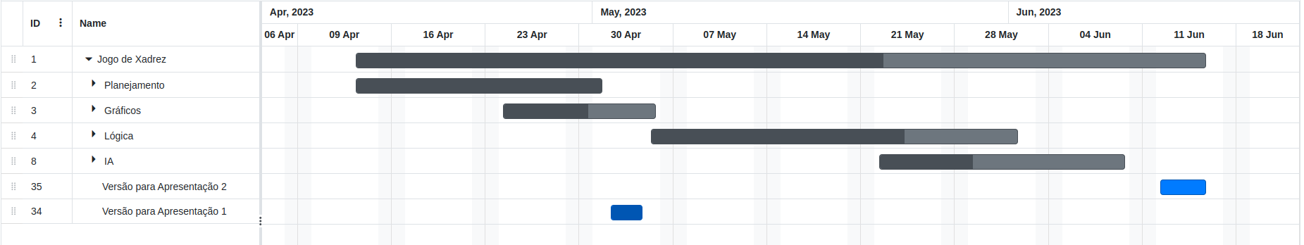
Diagrama de Gantt

Slide 17
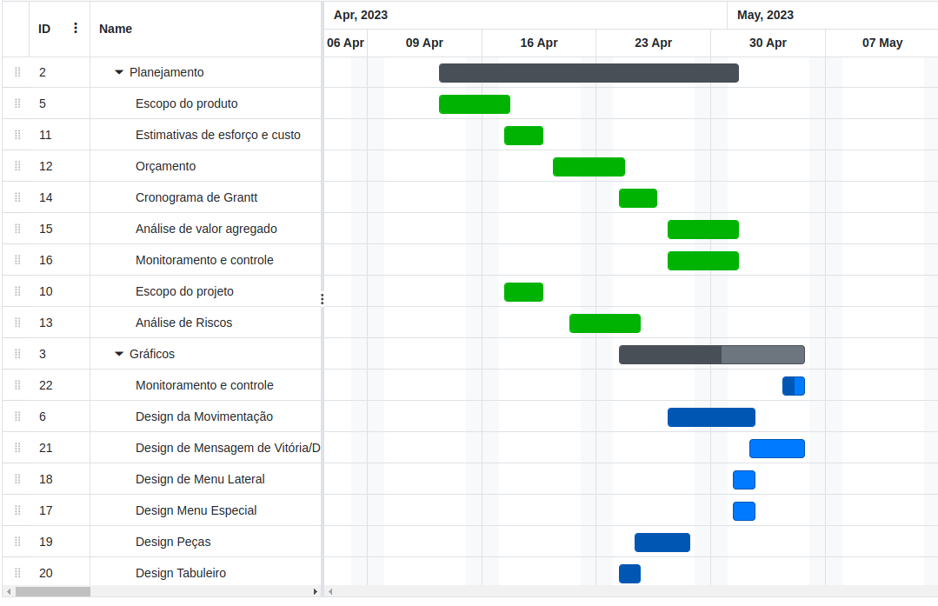

Slide 18
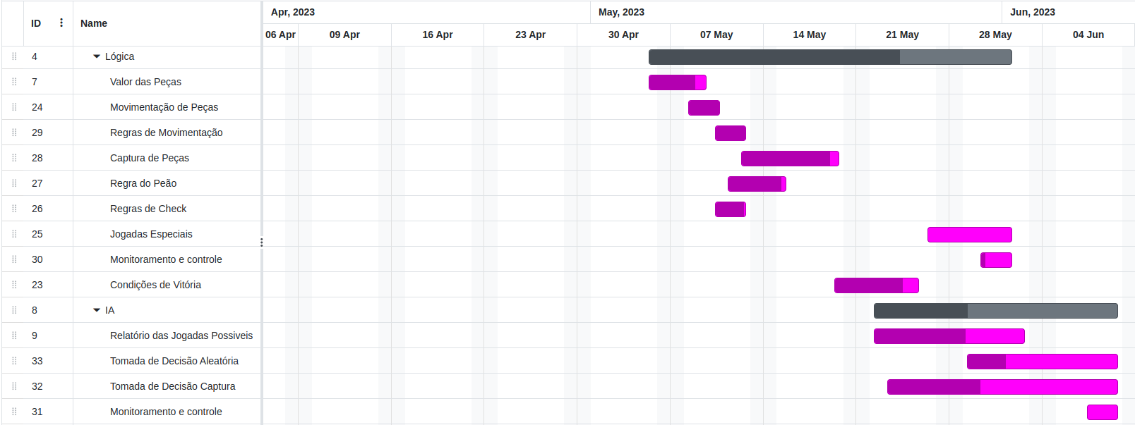

Slide 19
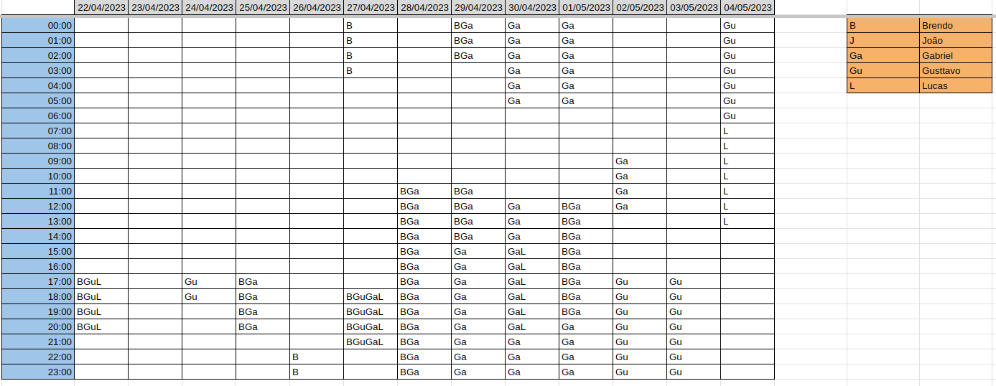
Horas dedicadas

Slide 20
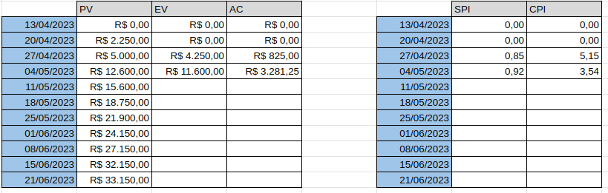
Análise de Valor Agregado

Slide 21
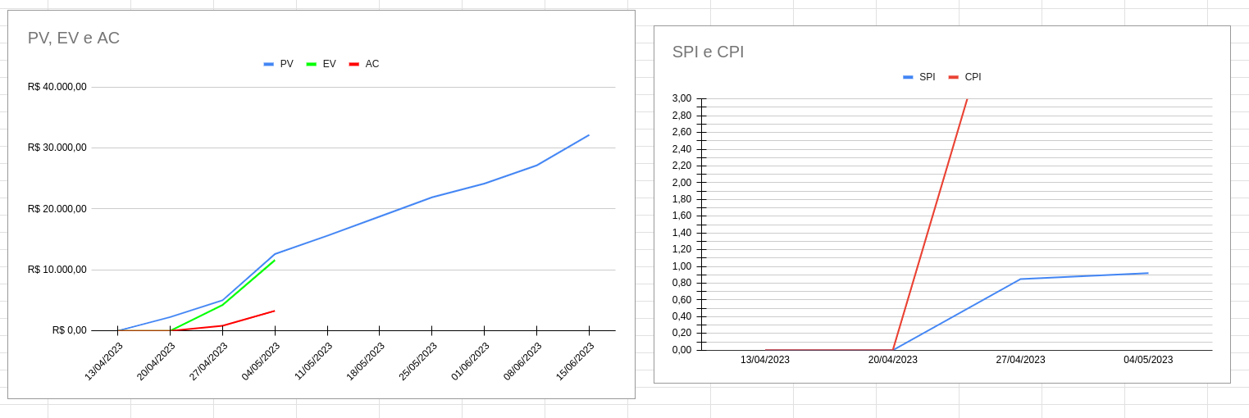
Análise de Valor Agregado

Slide 22
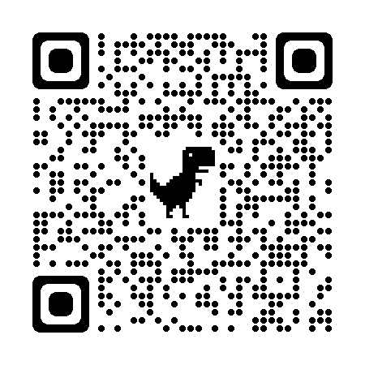
Hora de jogar!
Podemos jogar a versão inicial através do link:
https://brendocosta.github.io/trabalho-gpms/
Ou escaneando o Qr Code ao lado >

